Slide 1
Malunki i rysunki
Michasi Słobody z klasy VI d

Slide 2
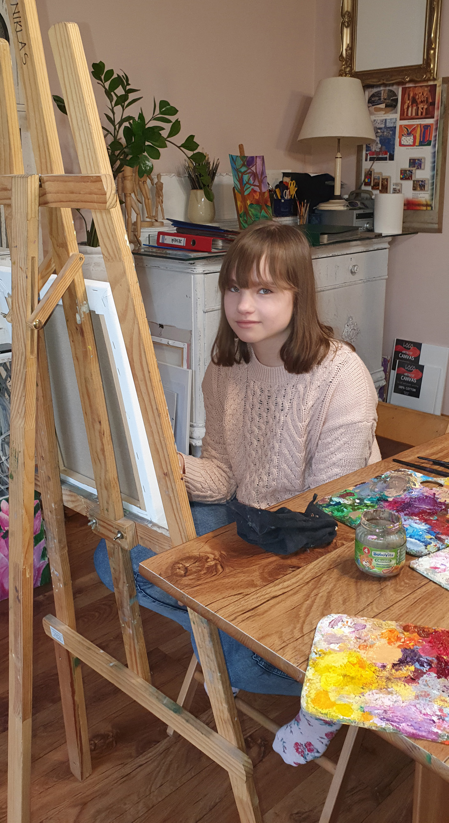
Odkąd pamiętam lubiłam rysować i malować.
Chciałam Wam pokazać niektóre z moich prac.
Życzę przyjemnego odbioru ☺

Slide 3

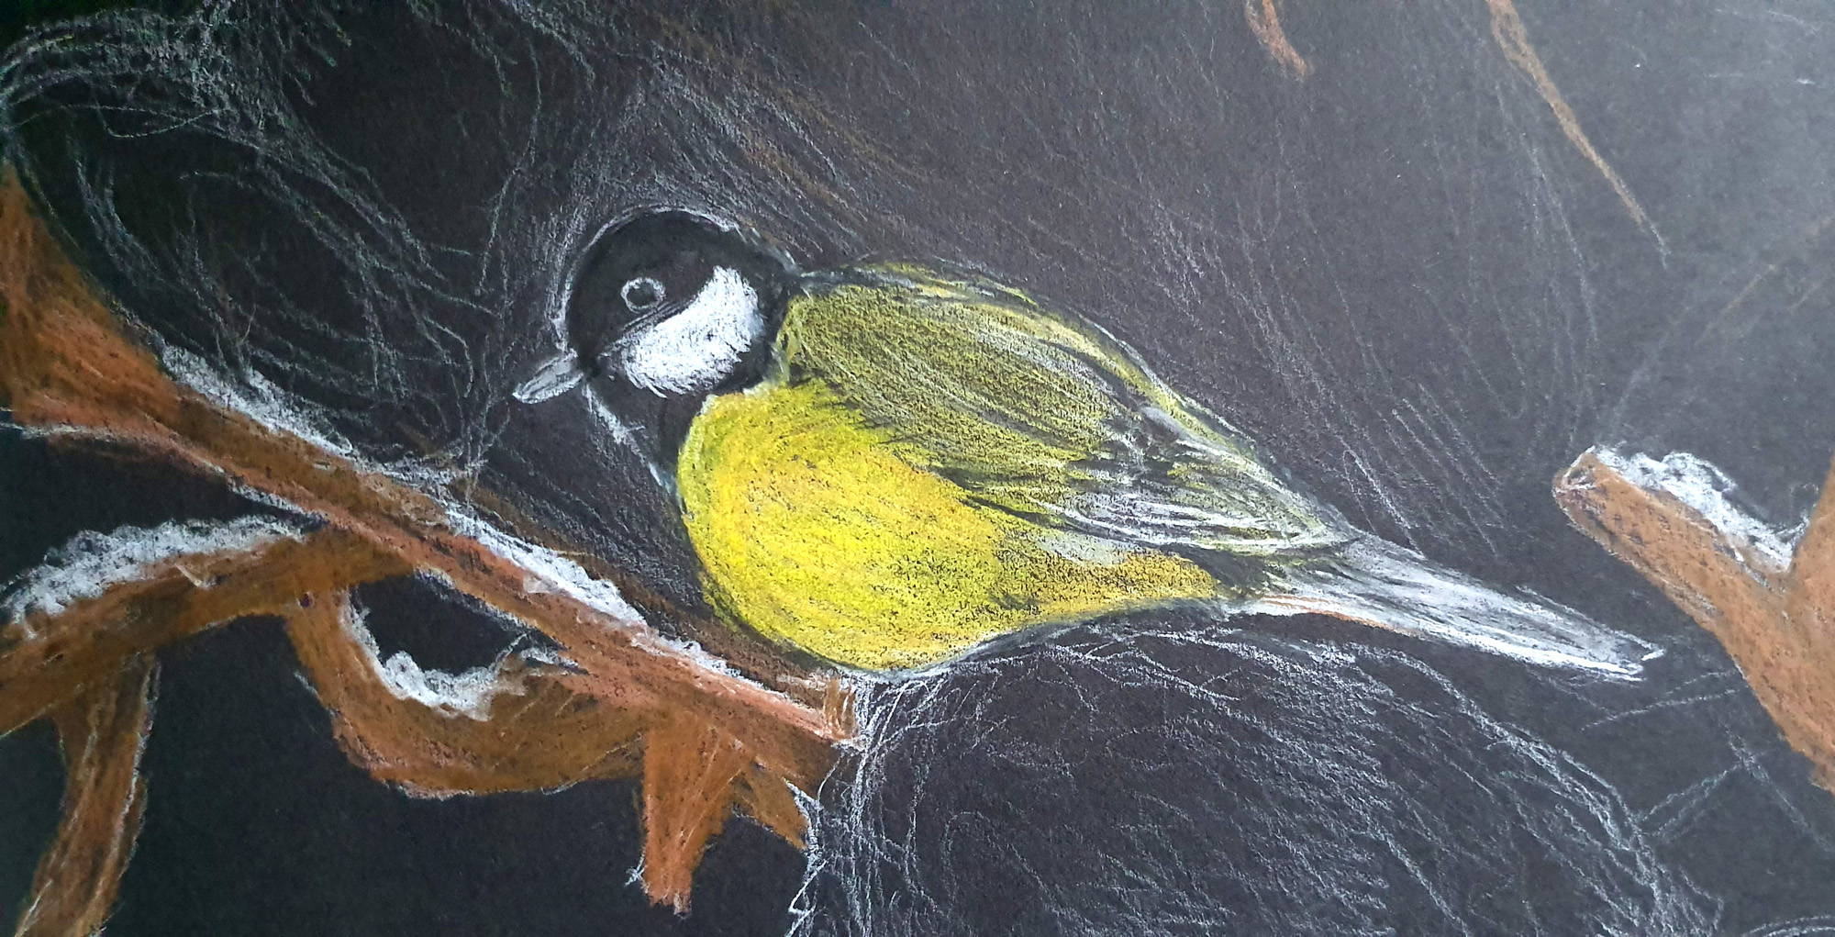

Slide 4

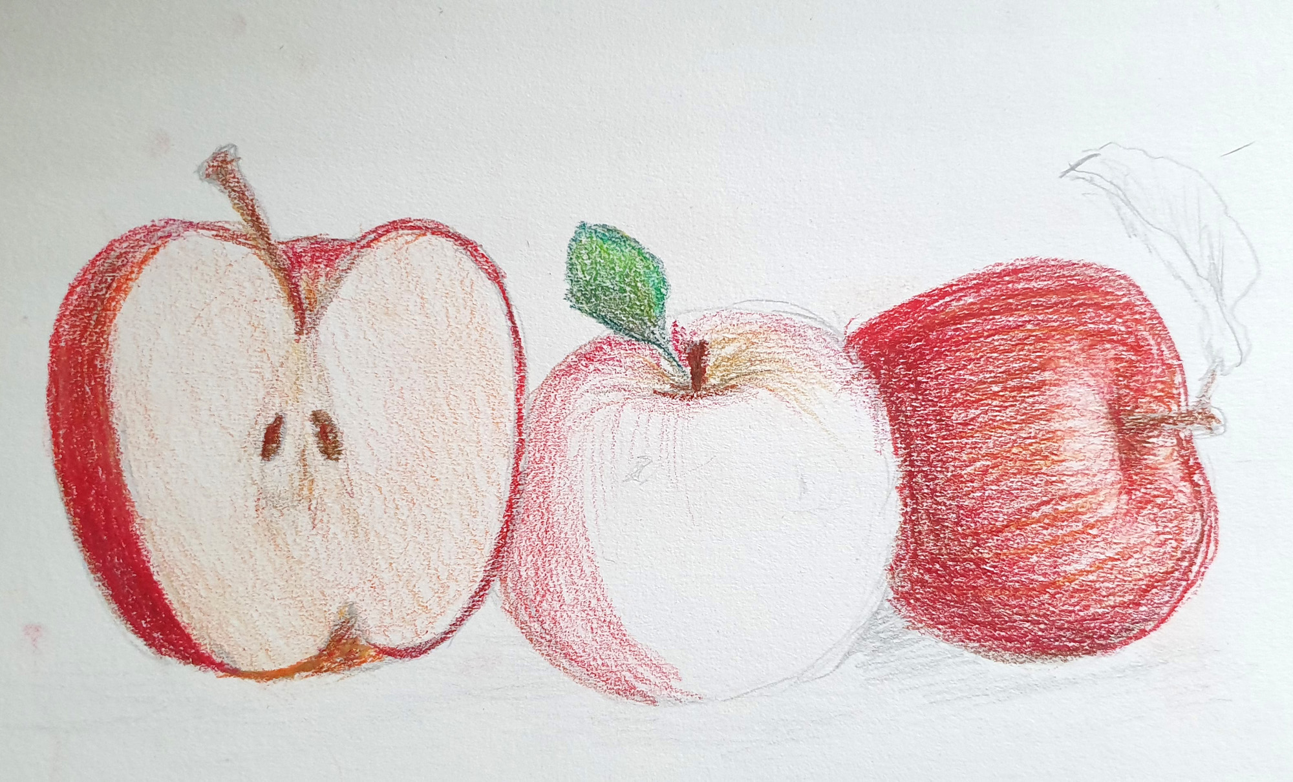

Slide 5
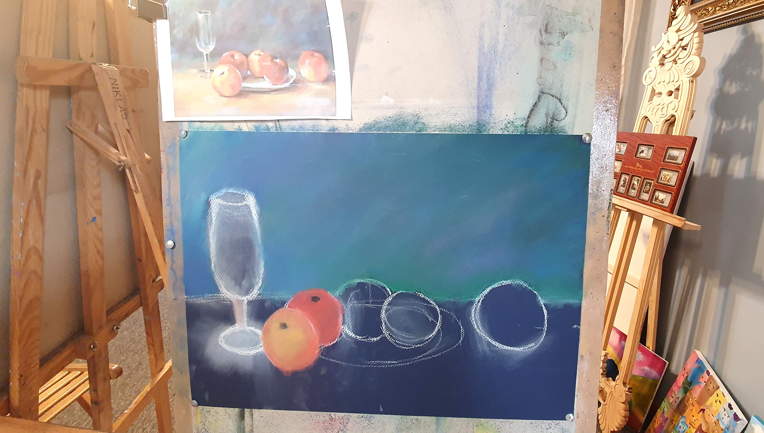

Slide 6
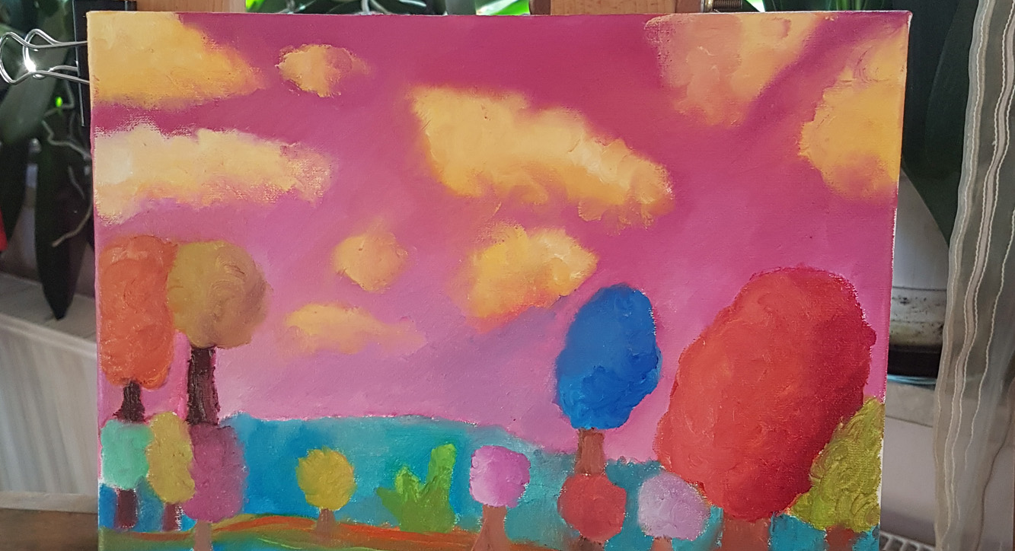

Slide 7
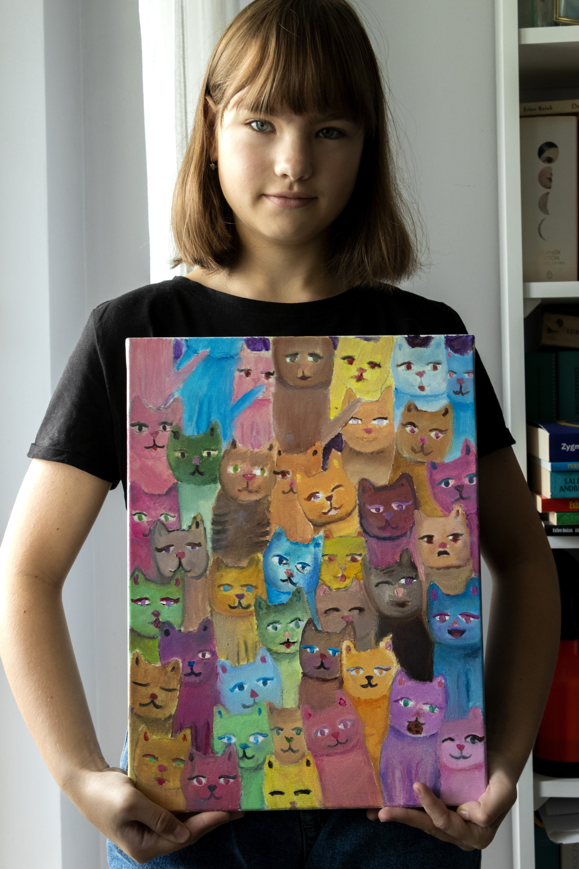

Slide 8
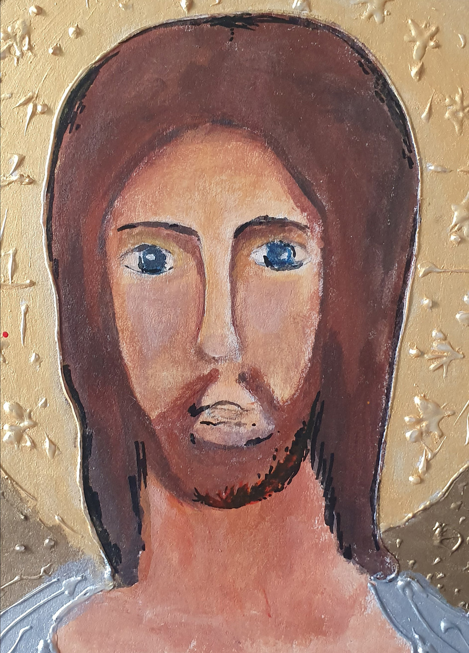
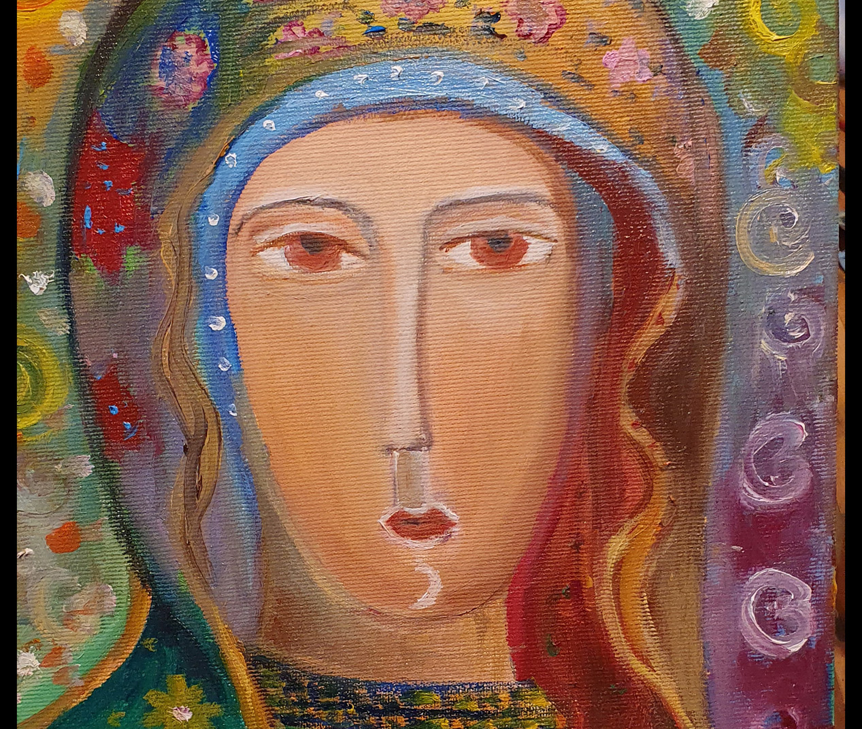

Slide 9
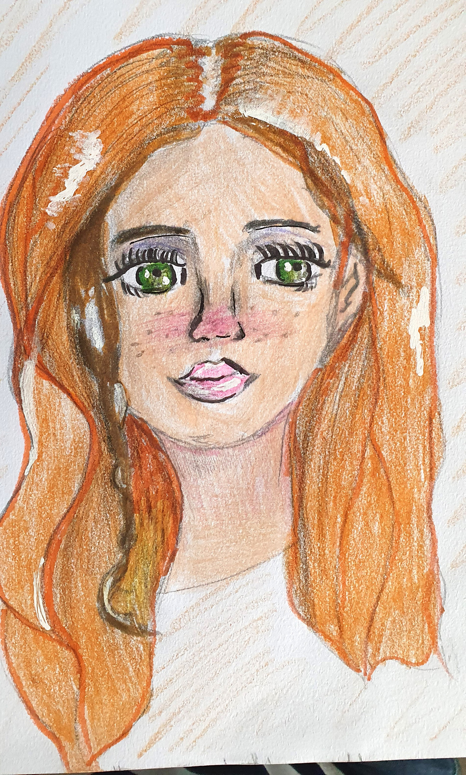

Slide 10
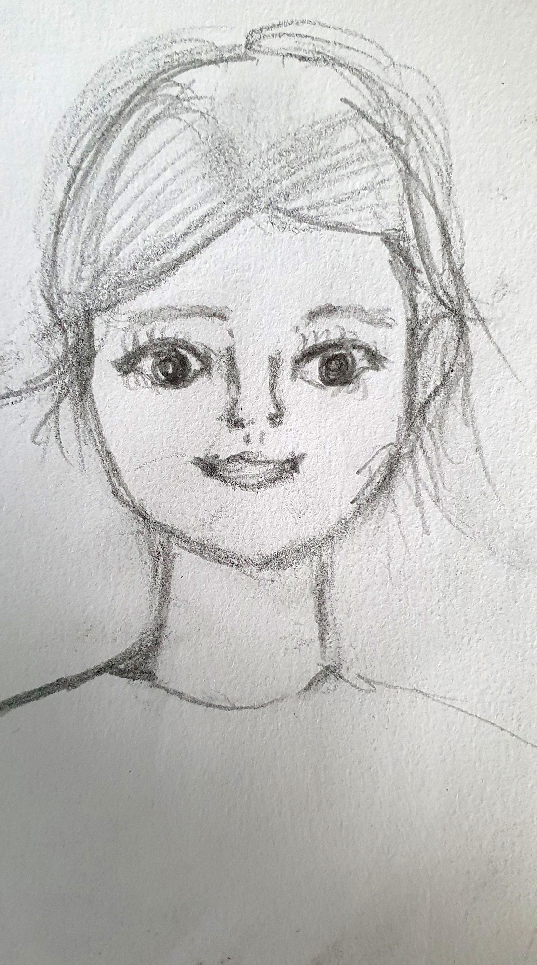
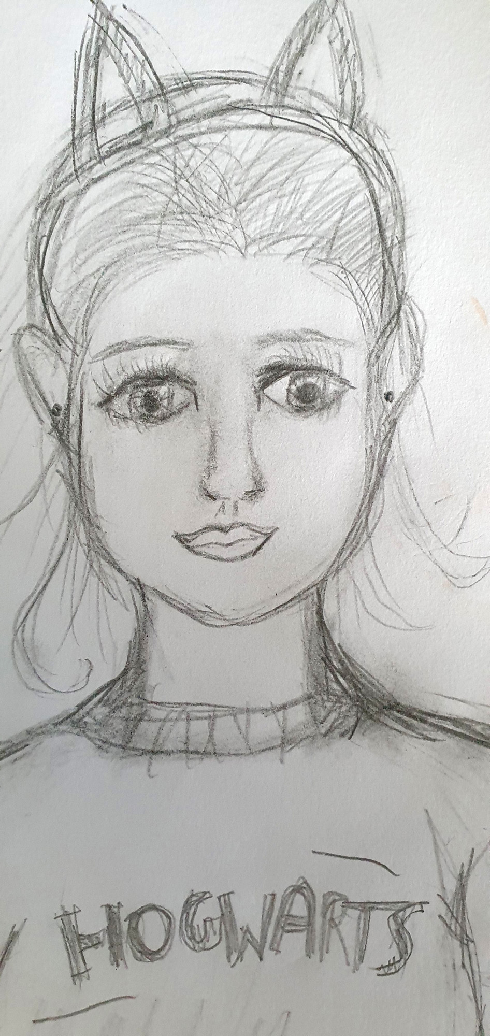

Slide 11
Dziękuję za uwagę ☺

